Slide 1
Врсте, подела и употреба готових јела и печења у гастрономији

Slide 2
Готова јела
Припадају групи топлих месних јела која се унапред припремају.
Најчешће се припремају у пансионским хотелима и ресторанима, у екпрес ресторанима, у радничким ресторанима, у ресторанима друштвене исхране, у специјализованим ресторанима за готова јела, ређе у хотелима више категорије и ресторанима пролазног типа.
Предност готових јела је у томе што се истовремено припрема више порција-обеда, што омогућава рационалније коришћење намирница и режијских трошкова

Slide 3
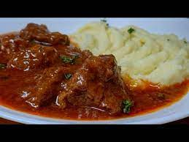
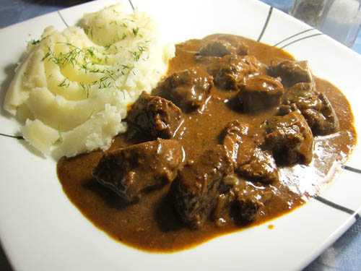
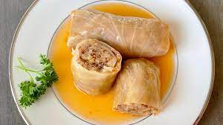
Припрема готових јела
За припремање готових јела потребан је дужи радни поступак, тј. дужа термичка обрада
Користе се тврђа и жилавија меса од којих се разним кулинарским методама припремају укусна и тражена јела
Месо стоке за клање, пернате живине, дивљачи, риба

Slide 4
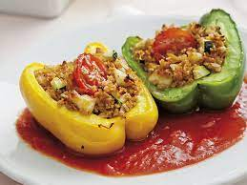
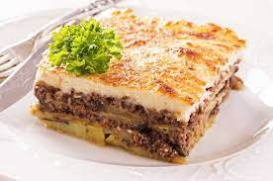
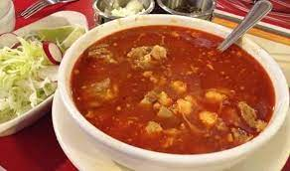
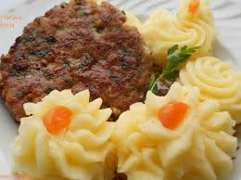
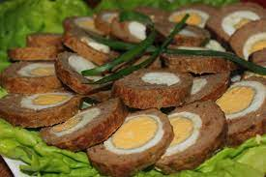
Готова јела се могу термички обрађивати:
Кувањем (у течности, у пари)
Печењем
Динстањем
Гратинирањем
Поховањем

Slide 5
Готова јела
Припремају се унапред, за исти део дана или дан
Називају се главним јелима, јер имају највећи значај у исхрани.
По редоследу конзумирања, служе се после супа, чорби, топлих предјела или јела од риба, шкољки или ракова
Сва јела код којих дужина термичке обраде прелази пола сата

Slide 6
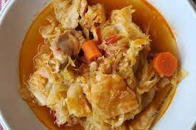
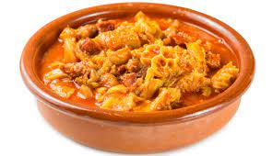
Готова јела се деле у неколико група
Једноставна и сложена готова јела
Готова јела од млевеног меса
Готова јела од изнутрица

Slide 7
Једноставна и сложена готова јела
Кувано месо као готово јело: кувана говедина, телетина, јагњетина ...
Гулаш: говеђи гулаш, српски гулаш, мађарски гулаш.
Паприкаш – перкелт (од свињског меса и перклет од пилећег меса, срнећи паприкаш, паприкаш од дивље свиње и други.
Готова јела од купуса и меса: сладак купус са свињским месом, сладак купус са јагњећим месом и други.
Ђувеч са свињским, рибљим месом, пилећим месом.
Ризото: са телећим месом, са рибљим месом, са јагњећим месом, пилећим месом, ризото са лигњама, ризото са шкампима, ризото са печуркама.
Пилав: са телећим, јагњећим и са пилећим месом.
Ајмокац (фрикасе): ајмокац од телећег меса, ајмокац од јагњећег меса и ајмокац од пилећег меса.
Готова јела од пасуља и меса: чорбаст пасуљ са сувим ребрима.
Готова јела – соте

Slide 8
Једноставна и сложена готова јела
Гулаш од говеђег меса
Потребне намирнице: 3 дл уља, 1 кг црног лука, 2 ловорова листа, 1 г бибера, 10 г алеве љуте паприке, 2 кг говеђег меса б/к, 40 г соли, 3 л месног фонда, 50 г брашна, 50 г парадајз пиреа, 20 г еспањола, 100 г гулаш гевирц (50-60 г суве сланине, 1 г кима, 20 г белог лука, веза першуновог лишћа).
Прилог: 500 г ауштехованог куваног кромпира, 500 г динстаног пиринча, 20 ком. кнедли, 500 г домаћих широких резанца.
Паприкаш од телећег меса
Потребне намирнице: 3 дл уља, 1 кг црног лука, 2 ловорова листа, 1 г бибера, 10 г алеве паприка, 2 кг телећег меса б/к, 40 г соли, 3 л месног фонда, 50 г брашна, 50 г парадајз пиреа, 2 дл киселе павлаке, веза першуновог лишћа. Прилог: 500 г рестованог кромпира, 500 г пиринча, 20 кнедли, 500 г шпагета, 200 г резанаца

Slide 9
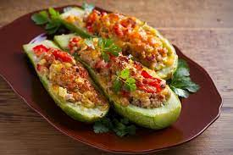
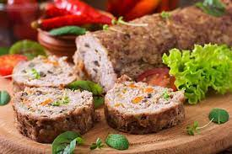
ГОТОВА ЈЕЛА ОД МЛЕВЕНОГ МЕСА
Готова обликована јела од припремљене масе: фаширана шницла, фаширани ролат „Штефани“ и ћуфте у сосу од парадајза.
Сарма: сарма од слатког купуса, сарма од киселог купуса, сарма од виновог лишћа и сарма од зеља, сармице од листова рена и друге врсте.
Пуњено поврће: пуњене паприке у сосу од парадјза, пуњене суве паприке, пуњене тиквице у сосу од мирођије, пуњен кромпир и пуњени парадајз.
Мусаке: мусака од кромпира, мусака од плавог патлиџана, мусака од тиквица, мусака од кеља, мусака од карфиола

Slide 10
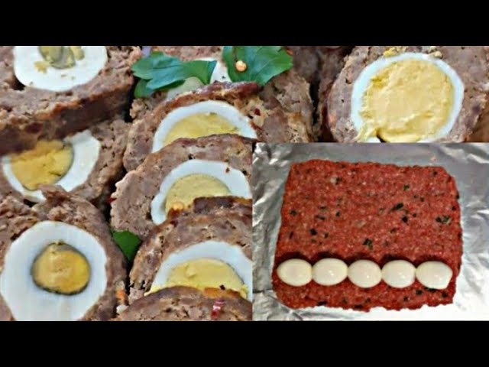
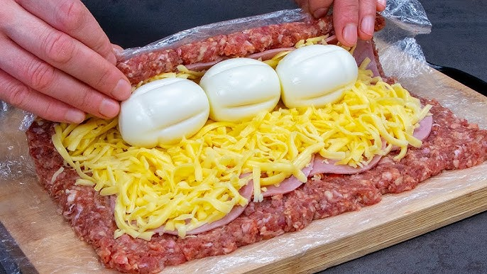
Фаширан ролат „Штефани“
Потребне намирнице: 2500 г месне масе, 5 куваних јаја, 2 јаја (за премазивање), 1 дл уља, 1 веза першуновог лишћа.
Прилог: 1 кг пиреа од кромпира, 1 кг пиреа од спанаћа.

Slide 11
ГОТОВА ЈЕЛА ОД ИЗНУТРИЦА
Јела од мозга: мозак на париски начин, рестован мозак са поврћем, пуњено плодовичасто поврће од мозга, сарма у виновом лишћу од мозга, мусака од мозга са младим тиквицама и други гастропроизводи.
Јела од цревца: цревца у сафту, цревца у пикант сосу.
Готова јела од изнутрица – сарме: јагњећа сарма у марамици и друга готова јела.
Јела од шкембића: шкембићи у сафту, трипе италијен (на италијански начин), шкембићи поховани.
Јела од џигерице: рестована џигерица на сељачки начин, рестована бела џигерица са поврћем и друге.

Slide 12
Трипе италијен (Италијанске трипице)
Потребне намирнице: 2 дл уља, 500 г црног лука, 1 г бибера, 2 ловорова листа, 200 г суве сланине, 100 г брашна, 10 г алеве паприке, 100 г парадајз пиреа, 2 л месног фонда, 2 кг бланшираних шкембића, 40 г соли, 20 г белог лука, 5 љутих папричица, 1 веза першуновог лишћа, 200 г сира пармезана
Куване телеће шкембиће исећи на резанца 1x8cm
Сервирају се посебно за сваку особу или уједно за више особа у дубоку ватросталну или керамичку чинију. Сервирање прилога није обавезно, али по жељи госта, препоручује се динстан пиринач или рестован кромпир

Slide 13
Мозак на париски начин „паризјен“
Потребне намирнице: 2 кг бланшираног мозга, 10 г соли, 100 г брашна, 5 јаја, 3 дл уља, 1 веза першуновог лишћа, 500 г тартар соса. Начин рада: Бланширан мозак оцедити од маринаде, досолити, формирати у облику јајета, за једну особу три комада. Брашно просејати. Јаја опрати, исполирати, разбити у посуду за шне, посолити и улупати. Першуново лишће опрати, формирати букетиће и ситно исећи. Припремити тартар сос. Панирање и поховање мозга: Обликован мозак панирати на париски начин (уваљати у брашно и улупана јаја). Паниран мозак „паризјен“ поховати у умерено загрејаној масноћи до златножуте боје. Потом похован мозак пажљиво оцедити од масноће и сервирати уз пржено поврће. Украсити исеченим першуновим лишћем или букетићима першуновог лишћа. Тартар сос посебно сервирати

Slide 14
ЈЕЛА ПО ПОРУЏБИНИ
Натур шницла
Париска шницла
Телећи стек „Кордонблу“
Бечка шницла
Карађорђева шницла
Телећи стек – шницла на београдски начи
(Кордон блу је орден светог духа који је Луј XV доделио, куварици грофице ди Бари)

Slide 15
Хајдучки ћевап
Потребне намирнице: 2 кг свињског филеа или меса од бута, 1 кг кромпира, 500 г црног лука, 3 дл уља, 500 г суве сланине, 20 г соли, веза першуновог лишћа, млевени бибер. Прилог: 10 комада печеног парадајза. За подлогу 1 кг динстаног пиринча.
Начин рада: филе ставити на радну даску, одстранити опну, масно ткиво и жилице. Потом сећи медаљончиће, попречно у односу на мишићна влакна. За једну особу седам до осам комада. Потом медаљончиће лагано излупати и формирати нове округлог облика пречника 5 цм и дебљине 1 цм. Кромпир опрати, ољуштити а потом исећи на шните пречника 5цм и дебљине 1 цм. За једну особу шест до седам комада. Исечене шните кромпира бланширати. Црни лук, ољушити, исећи на колутове, сотирати, посолити и зачинити млевеним бибером и першуновим лишћем. Суву сланину са кожуром исећи попреко у облику каиша, ширине 1,5 цм. Исечене каишеве сланине на неколико места засећи до коже и сотирати до златножуте боје, а потом их формирати у облику венца. Низање ражњића: на жицу ражњића низати прво медаљончић од меса а потом бланширану шниту кромпира, медаљончић, шнита кромпира и тако завршити са медаљончићем. Пржење-печење хајдучког ћевапа: на умерено загрејану и премазану плотну или у тигању испећи хајдучки ћевап-ражњић до златножуте боје. Приликом печења хајдучки ћевап не бости већ исти окретати кухињским машицама. На крају термичке обраде хајдучки ћевап посолити и зачинити. Избор овала за сервирање и сервирање: на изабран овал формирати подлогу од динстаног пиринча у облику ражнића. Преко подлоге од пиринча ставити ћевап, исти прелити сотираним луком, а преко сложити венац од сотиране сланине. На слободан део овала ставити печен парадајз. Овал декорисати букетићима француског першуна. Хајдучки ћевап служити топао. Хајдучки ћевап се може сервирати посебно за једну особу или на једном овалу за више особа

Slide 16
Бифтек на природан начин
Начин рада: од одлежаног говеђег филеа сећи месо попречно у односу на мишићна влакна. Један комад, 200 г, за једну особу. Исечене комаде бифтека благо излупати а потом формирати округлог облика, висине два до три цм, са пречником шест до осам центиметара. Обликован бифтек, обложити тракама фолије (како се не би деформисали приликом т/о), потом бифтек посолити, зачинити млевеним бибером и премазати сенфом. Термичка обрада-пржење: у тигањ на умерено загрејаном бутеру, опећи бифтек, са обе стране, до златножуте боје. Термичка обрада траје четири до пет минута. Бифтек се пече полупечен-инглиш, једино уколико гост другачије жели. Избор овала и прилога за сервирање и сервирање: на одговарајући овал, ставити обликован печен крутон (висине 2 цм). Изабран прилог сложити на једну половину овала. Гастрономија 367 Преко крутона ставити бифтек. Преко бифтека ставити по једну коцку бутера уваљану у исечено першуново лишће и топло служити.

Slide 17
Шатобријан (дупли бифтек) на природан начин
Потребне намирнице: 2 кг говеђег филеа, 200 г бутера, 20 г соли, белог млевеног бибера, сенфа. За подлогу: 10 комада обликованог и печеног тоста. Прилог и декорација: 500 г помфрита, 500 г крокета, 500 г сотираног спанаћа, 500 г сотираних печурака, 10 комада печеног парадајза, веза першуновог лишћа. Начин рада: од одлежаног филеа исећи месо попречно у односу на мишићна влакна. Један комад, 400 г, за две особе. Исечене комаде филеа благо излупати а потом формирати шатобријан овалног облика. Висина обликованог шатобријана треба да износи два до три цм, дужина 15–16 цм са пречником 10–12 цм. Обликован шатобријан, обложити тракама фолије (како се не би деформисали приликом термичке обраде). Потом посолити, зачинити млевеним бибером и премазати сенфом. Термичка обрада-пржење: у тигањ на умерено загрејаном бутеру, опећи шатобријан, са обе стране, до златножуте боје пет до шест минута. Шатобријан се пече полупечен-инглиш, једино уколико гост другачије жели. Избор овала и прилога за сервирање и сервирање: изабран овал украсити топлом декорацијом. Потом на декорисан овал, ставити обликован печен крутон (висине 2 цм). Изабран прилог сложити на једну половину овала. Печен парадајз и букетић француског першуна, ставити на слободан део овала. Печен шатобријан ставити на радну даску и исти засећи, прво уздуж на половине а потом попреко на четвртине или шестине. Приликом сечења водити рачуна да расецање буде дубље од половине. Преко крутона сложити засечен шатобријан. Преко сваког засеченог комада ставити по једну коцку бутера уваљану у исечено першуново лишће и топло служити. Шатобријан се може сервирати посебно за једну особу на једном овалу, или на једном овалу за више особа

Slide 18
Татарски бифтек
Потребне намирнице: 2 кг говеђег филеа, 10 ком жуманаца, 40 г соли, 100 г црног лука, 1 г млевеног бибера, 2 г алеве паприке, 1 г млевеног кима, веза першуновог лишћа, 50 г сенфа, 50 г киселих капри, 50 г киселих краставчића, 50 г печене љуте папричице, 1 дл уља, 1 дл г сока од лимуна, 2 дл соса од мајонеза, 0,2 мл коњака, кечапа, ворчестера, 200 г бутера и тост по потреби.
Начин рада: одлежан говеђи-јунећи филе ситно исецкати или самлети. Млевено месо филеа компактно саставити и формирати у облику лоптице. Избор овала-тањира за сервирање: избор овала-тањира зависи од броја особа и сервиса. На средину изабраног округлог тањира „Р“ ставити формиран татарски бифтек. На средини бифтека направити удубљење и у исто ставити жуманце. На жуманце ставити зрно грашка или бибера. Обликовање, пуњење и сервирање корпица са зачинима: обликовати корпице по жељи од црног лука, свежег краставца, лимуна или неке друге намирнице. Сваку корпицу напунити са: сољу, ситно исеченим црним луком, млевеним бибером, алевом паприком, кимом, ситно исеченим першуновим лишћем, сенфом, ситно исеченим каприма, ситно исеченим краставчићима и љутим папричицама. Напуњене и декорисане корпице сложити око татар бифтека. Посебно сервирати: уље, сок од лимуна, сос мајонез, коњак, кечап, ворчестер и друге зачине. Сервирање тоста и бутера: бутер сервирати на посебан тањир на подлози зелене салате. Печен топао тост сервирати у платненој салвети и одмах служити.

Slide 19
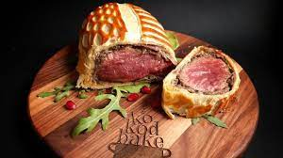
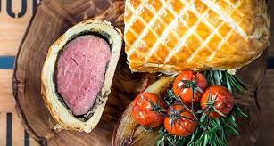
Бифтек Велингтон

Slide 20
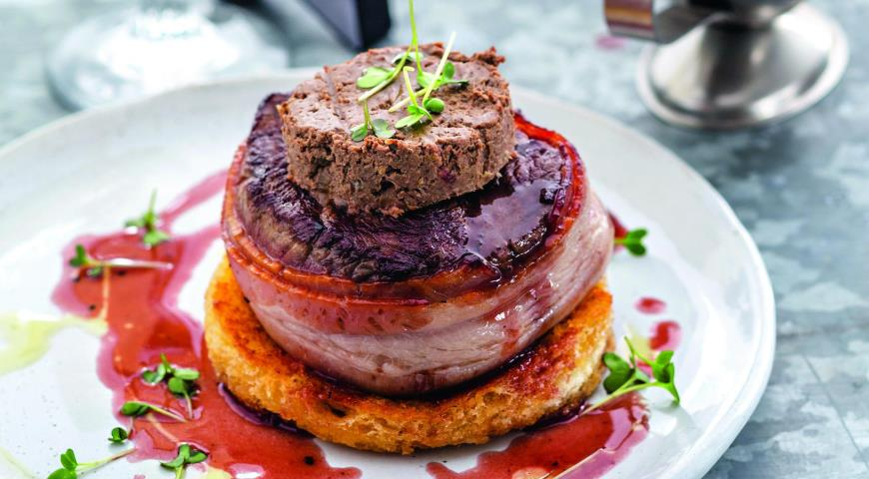
Турнедо

Slide 21
Соте Строганоф

